Slide 1


Семиотический подход в культурологии: культура как язык и знаковая система
Автор презентации: Presentacium.ru

Slide 2

Введение
В презентации мы рассмотрим основные понятия семиотики и её применение в культурологии. Обсудим культуру как знаковую систему, сравним вербальные и невербальные знаки, а также изучим структуру знака по модели Ф. де Соссюра. Разберёмся в семантике и прагматике, основных семиотических школах и функциях культуры как знакового механизма.

Slide 3

Понятие семиотики
1
Семиотика — это междисциплинарная область, изучающая знаки и символы, их значения и интерпретации в контексте коммуникации.
2
Она возникла в начале XX века и с тех пор активно развивается, включая в себя элементы лингвистики, философии, психологии и других наук.
3
Важнейшим вкладом в развитие семиотики стал труд Фердинанда де Соссюра «Курс общей лингвистики», опубликованный в 1916 году, который заложил основы современного понимания языка как системы знаков.

Slide 4


Культура как знаковая система
Культура как знаковая система представляет собой сложную структуру, в которой каждый элемент — будь то слово, жест, предмет или символ — несёт определённое значение.
В семиотическом подходе к культурологии исследователи анализируют более 10 тысяч культурных кодов и знаков, что позволяет выявить закономерности и особенности их функционирования в различных социокультурных контекстах.
Благодаря этому анализу можно проследить, как одно и то же понятие может быть интерпретировано по-разному в зависимости от культурного контекста, например, один и тот же символ может иметь до 7 различных значений в разных культурах.

Slide 5

Семантика и прагматика в культурологии
В культурологии семантика и прагматика изучают значение и использование культурных знаков и символов.
Например, анализ семиотических систем показывает, что один и тот же символ может иметь разные значения в зависимости от культурного контекста: в некоторых культурах символ, насчитывающий около 500 упоминаний в текстах, может быть положительным, в других — отрицательным.
Прагматика исследует, как участники культурного взаимодействия интерпретируют эти знаки в конкретных ситуациях.

Slide 6


Основные семиотические школы
Социолингвистическая школа изучает взаимосвязь между языком и обществом, уделяя внимание семи основным аспектам, включая 60% устной коммуникации, основанной на невербальных сигналах. Школа структурной лингвистики, основанная на идеях Фердинанда де Соссюра, анализирует систему знаков языка, выделяя более 10 тысяч фонем в различных языках мира. Школа семиотики Чарльза Сандерса Пирса вводит понятие семиотического треугольника, включающего знак, объект и понятие, что позволяет глубже понять природу знаковых систем.

Slide 7

Функции культуры как знакового механизма
Культура как знаковая система выполняет ряд функций: интерпретация знаковых систем позволяет передавать более 80% информации через невербальные каналы коммуникации, такие как жесты и мимика; функция социализации знаковых механизмов заключается в формировании мировоззрения индивида, что обеспечивает его интеграцию в общество и способствует передаче культурного наследия от поколения к поколению, позволяя сохранять уникальные традиции и обычаи.

Slide 8


Символы и мифология
В мифологиях разных народов насчитывается более тысячи символов, каждый из которых имеет свою уникальную семантику и интерпретацию в контексте культуры.
Например, число семь в различных традициях символизирует совершенство и целостность, присутствуя в семидневной неделе, семи небесных телах (Солнце, Луна, пять планет) и семи древних чудесах света.
Символы и знаки, такие как крест, свастика, глаз, используются в различных культурах для передачи глубоких идей и концепций, отражая сложные семиотические системы.

Slide 9


Декодирование культурных сообщений
В рамках семиотического подхода культура рассматривается как сложная знаковая система, где каждый элемент несёт определённое значение. Декодирование культурных сообщений требует глубокого понимания контекста и связей между знаками, что позволяет выявить скрытые смыслы и культурные коды. Например, в иконографии определённые символы и цвета могут иметь разное значение в зависимости от культурной традиции, что делает процесс декодирования многоуровневым и многоаспектным.

Slide 10

Семиотический анализ искусства
1
Семиотический анализ искусства позволяет рассматривать произведения как сложные знаковые системы, взаимодействующие с культурным контекстом.
2
Например, в работах Ван Гога более 800 цветовых оттенков способствуют передаче глубоких эмоций и символических значений. Это делает его картины не только эстетически ценными, но и важными объектами для анализа с точки зрения семиотики.

Slide 11

Текст как знаковая система
Текст как знаковая система обладает сложной структурой, в которой каждый элемент может нести несколько значений.
Например, одно слово может иметь более 20 различных интерпретаций в зависимости от контекста.
Исследования в области семиотики показывают, что в естественном языке количество знаков (лексем) может достигать нескольких сотен тысяч, что делает его многоуровневой и многозначной системой.

Slide 12

Прикладная семиотика в культурологии
Семиотика позволяет анализировать культурные коды и символы, которые влияют на формирование общественного сознания.
В культурологии можно выделить более 150 знаковых систем, включая языки, жесты, ритуалы и символы, каждая из которых несёт определённую смысловую нагрузку.
Применение семиотического анализа помогает выявить скрытые паттерны и закономерности в культуре, что способствует более глубокому пониманию её структуры и функций.

Slide 13
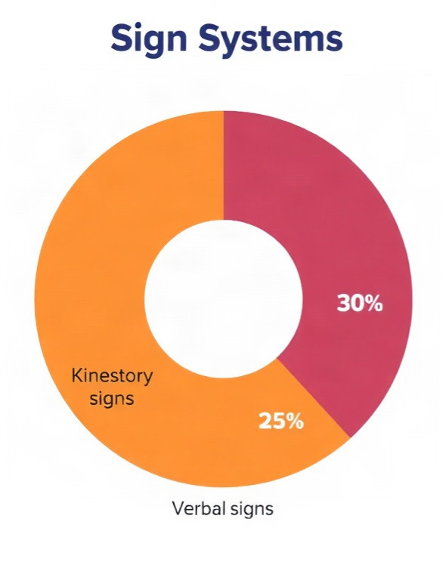
Современные тенденции в семиотике культуры
Диаграмма демонстрирует распределение знаковых систем в культуре. Наибольший удельный вес приходится на вербальные (35%) и визуальные знаки (30%). Меньшую долю составляют кинестетические (10%) и аудиальные знаки (25%). Параметры представлены в процентах.

Slide 14

Спасибо за внимание!
Спасибо за внимание. В этой презентации мы рассмотрели основные концепции семиотического подхода в культурологии, изучили структуру знака и его функции, а также ознакомились с различными семиотическими школами и современными тенденциями в анализе культурных кодов. Надеемся, что представленная информация расширит ваши представления о культуре как знаковой системе.

